Slide 1
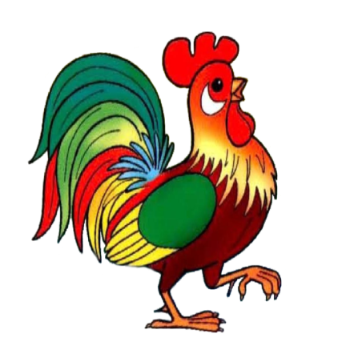
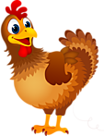
«ПОМОГИ КУРОЧКЕ»
Работа выполнена в рамках творческой мастерской
«Технологические приемы создания дидактических игр»
на сайте http://verniedruzaj.ucoz.ru
Дидактическая игра по литературному чтению
для учеников 2 класса

Slide 2
Ребята!
Помогите мне собрать колоски и добраться до петушка. Для этого вы должны правильно отвечать на вопросы по сказке «Петушок и бобовое зёрнышко»
Желаю вам удачи!
помочь

Slide 3
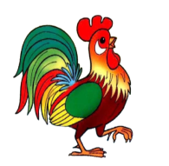
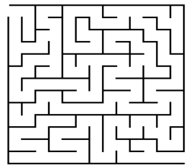
Петушка звали…
Петушок-золотой гребешок
Петя
Петюня

Slide 4
Петушок подавился зёрнышком когда…
клевал второпях
пел песни
завтракал

Slide 5
Сначала курочка побежала…
к кузнецу
к хозяину
к хозяйке

Slide 6
Курочка попросила у хозяйки …
сметану
молоко
маслице

Slide 7
Хозяйка послала курочку …
к коровушке
к хозяину
к кузнецу

Slide 8
Курочка попросила у коровушки …
маслица
молока
сметаны

Slide 9
Коровушка послала курочку…
к хозяйке
к кузнецу
к хозяину

Slide 10
Курочка попросила у хозяина…
воды
косу
свежей травы

Slide 11
Кузнец дал курочке…
косу
маслица
свежей травы

Slide 12
Курочка смазала петушку …
ножку
крылышко
горлышко

Slide 13
Бобовое зёрнышко …
проросло
проскочило
растворилось

Slide 14
Петушок вскочил на ноги и закричал…
спасибо
благодарю
кукареку

Slide 15
Молодцы, ребята!

Slide 16
Интернет источники
Фон - http://s50.radikal.ru/i129/1003/10/7519bcd8c322.jpg
Петушок - http://umansad15ok.ucoz.com/_si/0/10034515.png
Лабиринт - http://www.kinder-malvorlagen.com/_thmbs/raetsel-labyrinthe-maze/labyrinth-irrgarten-02.gif
Курица- http://img-fotki.yandex.ru/get/4914/134091466.22e/0_118396_5b99407b_S
Колосок- http://s4.pic4you.ru/y2015/09-12/24687/5243050-thumb.png
Песня - http://xmusic.me/q/lsa8xbTS5caR-orutvIXs8WD5qHktvu8_LbJpd0/
Озвучка авторская , сделана с помощью программы Audacity

